Slide 1
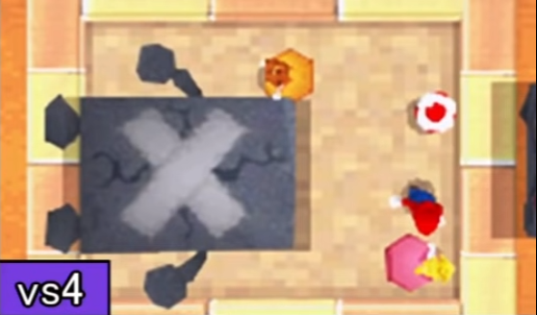
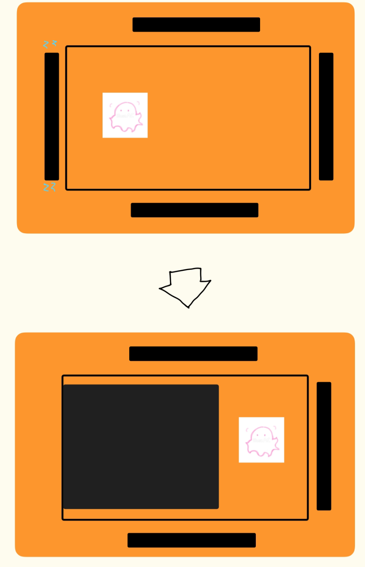
Don’t Be Crushed
プラットフォーム:Windows
開発:DxLib
制作期間:2週間
操作方法:十字キー
倒れてくる敵を避けろ！
参考ゲーム:マリオパーティDS ばたばたバッタン
〇ゲーム内容
・長方形のマップ内で一定時間留まっていた場所に近い敵が倒れてくるので、それに潰されないように避ける
・制限時間は60秒で、時間経過で難易度が上がっていく(敵が倒れてくるまでの間隔が短くなる等)
ゲームイメージ画像
〇このゲームの面白いところ
・どの敵が倒れてくるかを即座に判断し、移動しないと
いけないという緊張感と避けれた時の達成感
・時間経過で難易度が上がるので、段々反射神経も問われてくる所
〇挑戦すること
・3Dゲームを作ること(カメラ関係)

